Slide 1
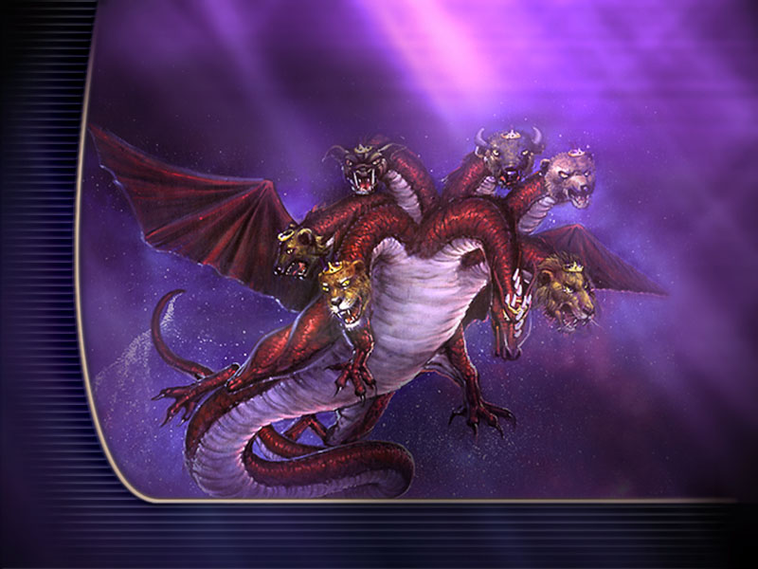
Conspiração Assassina Apocalipse 12

Slide 2
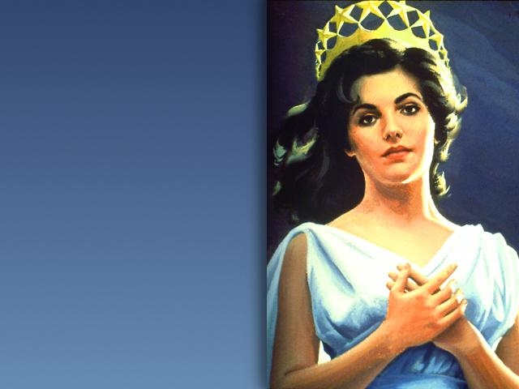
A mulher representa a pura igreja de Deus (II Coríntios 11:2)

Slide 3
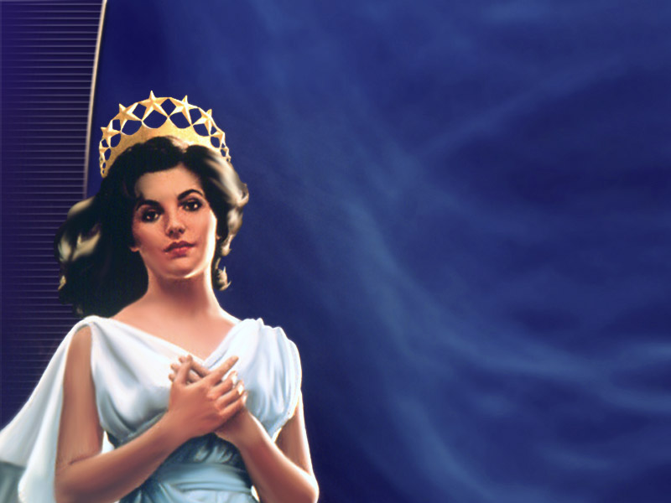
Estava vestida do Sol e uma coroa de doze estrelas (verso 1).

Slide 4
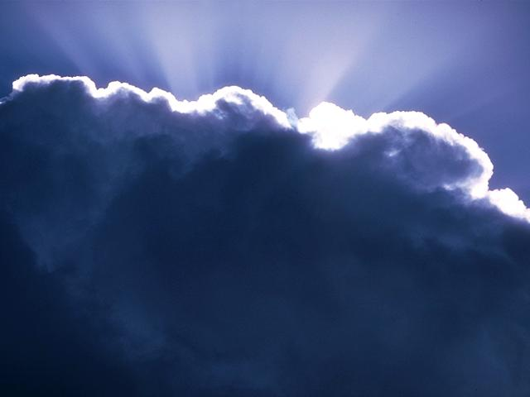
A luz é a vestimenta que Deus usa (Salmo 104:2). Jesus é chamado de "a luz do mundo" e o “Sol da justiça" (João 8:12, Malaquias 4:2). Os cristãos são chamados de "filhos da luz" (Lucas 16:8). A mulher, vestida de sol, representa a igreja de Deus em seu melhor estado, cheia do poder divino.

Slide 5
A Lua não tem luz própria; ela é simples refletora da luz solar. Assim é também com a Igreja; não temos luz própria, apenas refletimos a glória de Cristo, “o Sol da Justiça”.

Slide 6
A coroa é símbolo de realeza. A igreja é chamada de sacerdócio real (I Pedro 2:9). Doze é o número do reino de Deus (Mat. 19:27 e 28, Lucas 22:28-30, Apoc. 21:12 e 14).

Slide 7
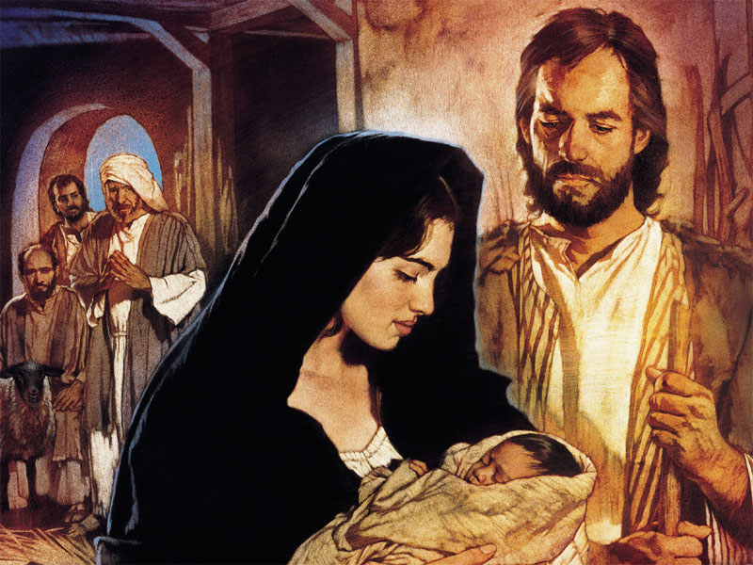
O bebê representa Jesus (Mateus 1 e 2)

Slide 8
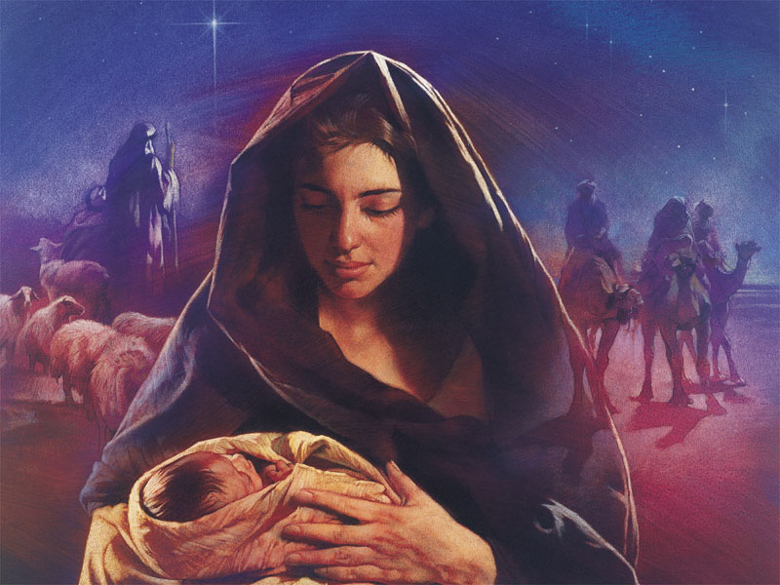
Os acontecimentos que cercaram o nascimento de Jesus se ajustam aos símbolos de Apocalipse 12. O verso 5 declara que esse menino foi arrebatado para o trono de Deus...

Slide 9
A única criança nascida neste mundo e levada até o trono de Deus foi o Cristo Jesus.

Slide 10
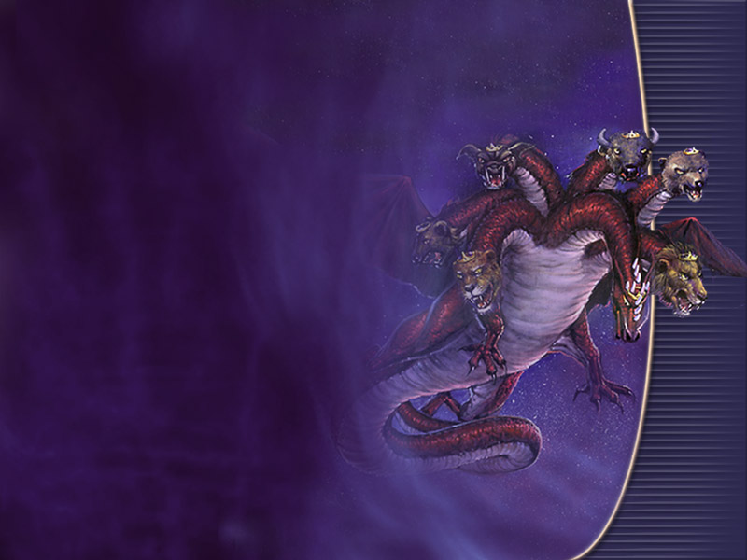
O dragão simboliza Satanás (Apocalipse 12:9)

Slide 11
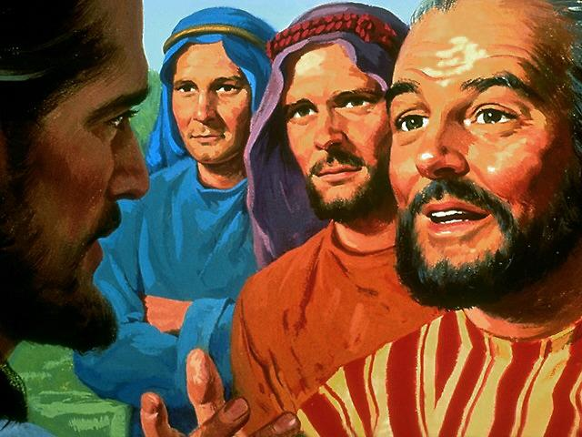
Os filhos que sobraram representam os seguidores de Jesus (Apocalipse 12:17).

Slide 12
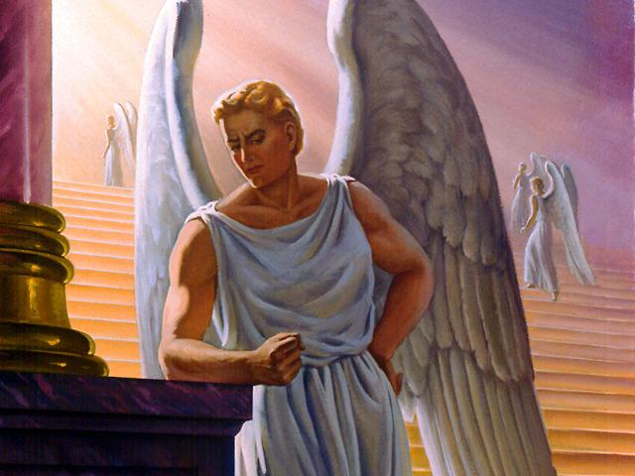
BATALHA NÚMERO 1: Guerra no Céu Leia Apocalipse 12:7-12.

Slide 13
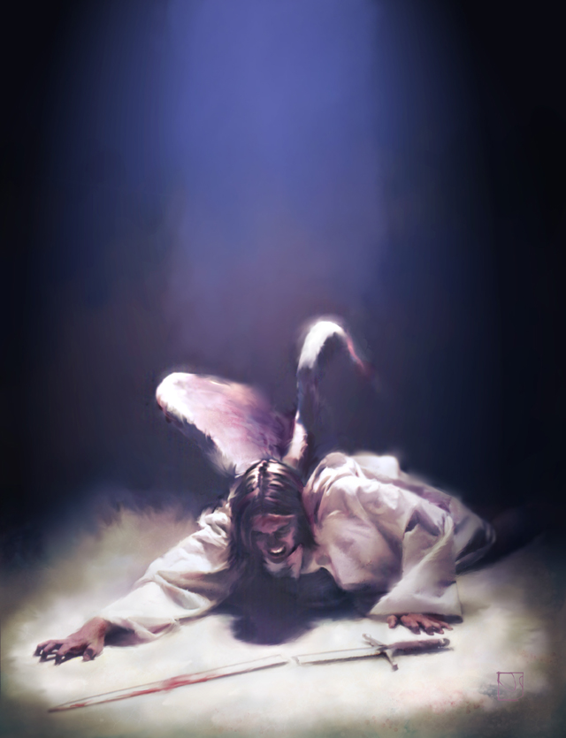
O verso 9 declara que Satanás e seus anjos foram expulsos do Céu e lançados na Terra.

Slide 14
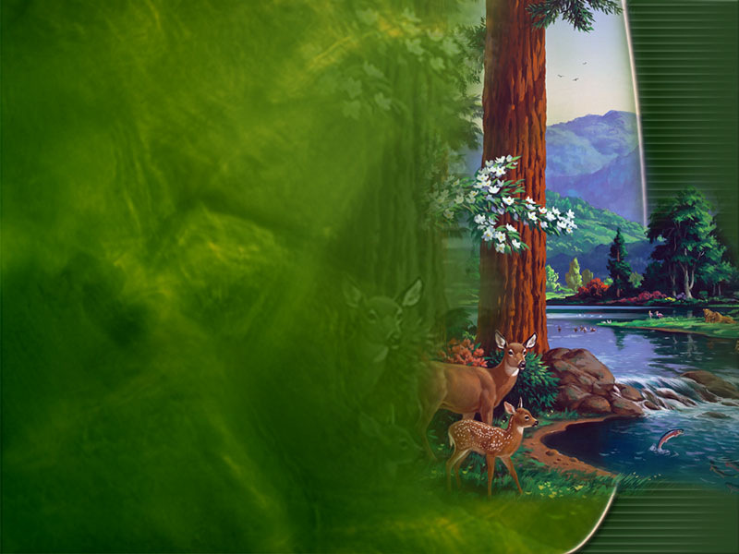
Por favor, não culpe a Deus pelos fracassos morais. Ele não criou a Terra como o lixão do Universo. Ele fez um mundo perfeito.

Slide 15
Mas, como Gênesis 1–3 nos mostra, Deus outorgou a Adão e Eva as mesmas escolhas que deu a Satanás e aos anjos. Eles poderiam amar e obedecer livremente a Deus e receber vida eterna, ou apartar-se dEle, atolando-se no caminho de Satanás, sofrendo morte eterna.

Slide 16
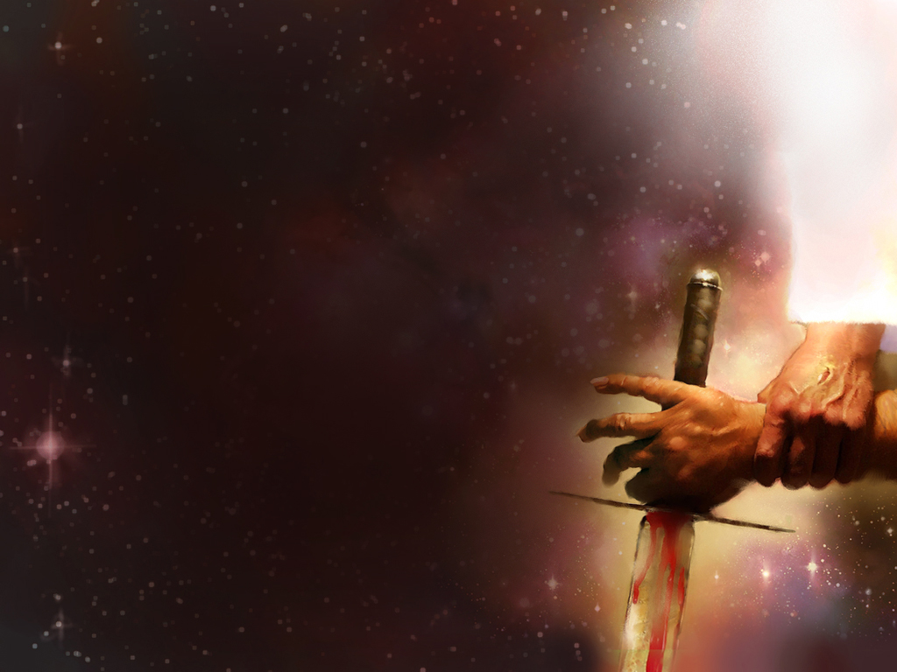
BATALHA NÚMERO 2: Jesus é atacado!

Slide 17
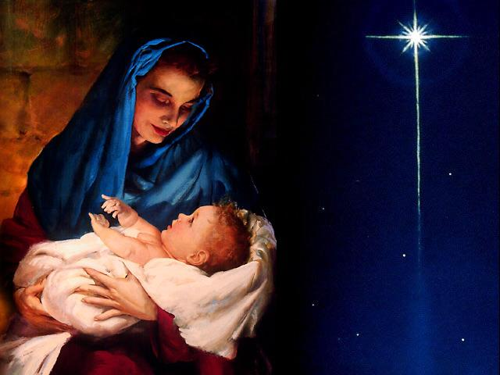
Quando a virgem Maria estava prestes a ter o menino Jesus, o rei Herodes, conspirou para assassinar às ocultas esse concorrente ao seu trono. Mas Deus frustrou seu plano...

Slide 18
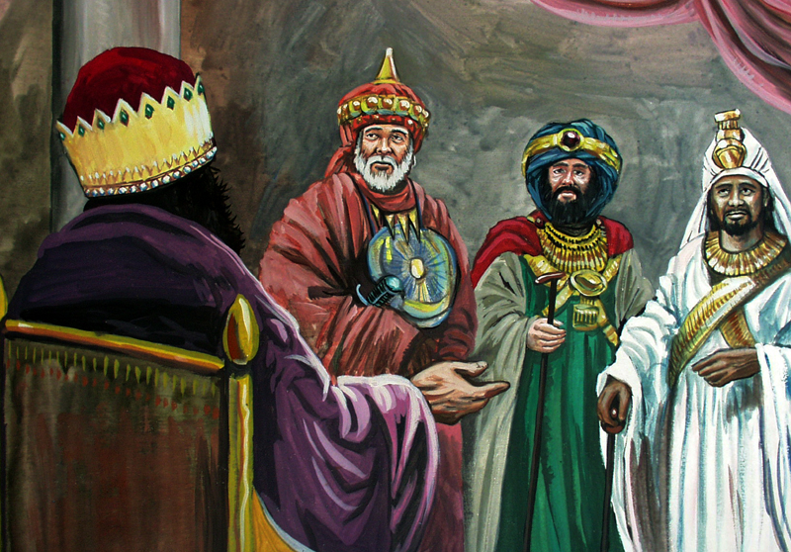
Através de um sonho, Ele advertiu os magos que vieram prestar homenagem a Jesus em Belém, a nada dizerem a Herodes sobre o lugar do nascimento do bebê. O rei, apavorado, ordenou que cada menino abaixo de dois anos de idade em Belém fosse morto...

Slide 19
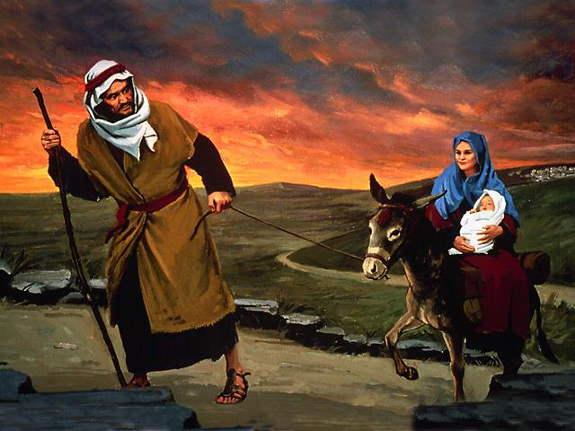
Maria, José e Jesus fugiram para o Egito (Mateus 2:1-15). Por trás dessa terrível atrocidade podemos ver a fúria de Satanás contra seu rival, Cristo.

Slide 20
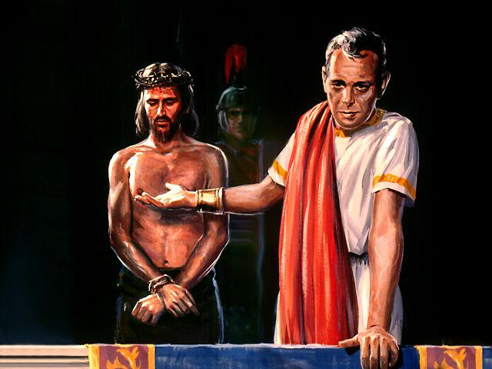
Trinta e três anos mais tarde, Satanás ainda estava em atividade. Pôncio Pilatos, deu ordens para pregarem Jesus numa cruz do monte Calvário.

Slide 21
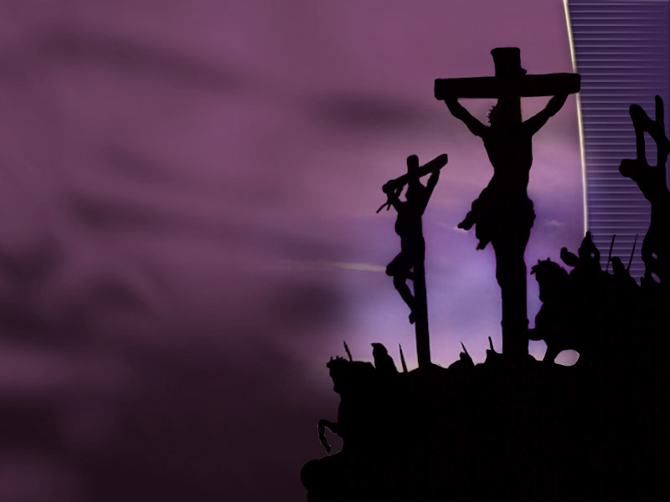
O final dessa dramática história é que Jesus venceu! Cristo morreu sobre a cruz...

Slide 22
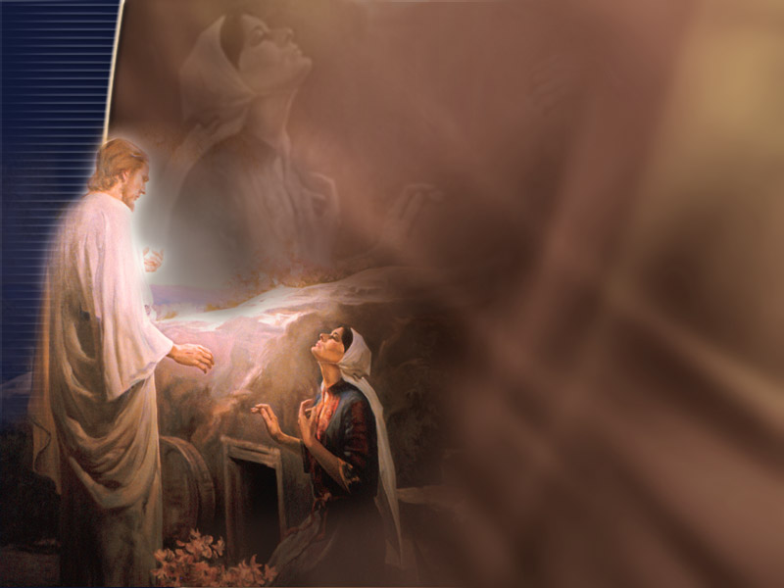
...mas Ele ressurgiu da sepultura e ascendeu ao Céu.

Slide 23
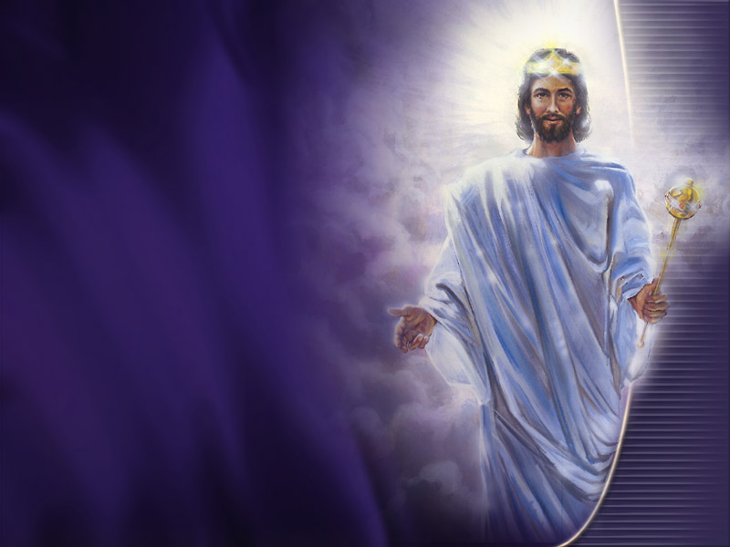
De acordo com o verso 5, o que Cristo está destinado a fazer?

Slide 24
De acordo com o verso 5, o que Cristo está destinado a fazer? Reger todas as nações.

Slide 25
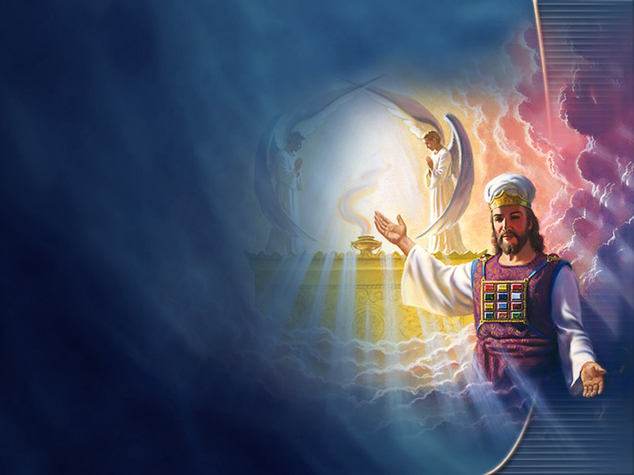
Hoje Cristo está ministrando em favor de cada um de nós nas cortes celestiais. No fim Ele acaba regendo as nações. Isso significa que há vitória para você e para mim.

Slide 26
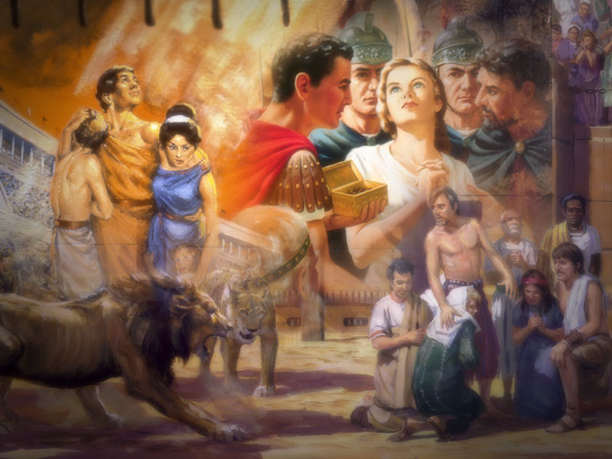
BATALHA NÚMERO 3: Satanás ataca o povo de Deus

Slide 27
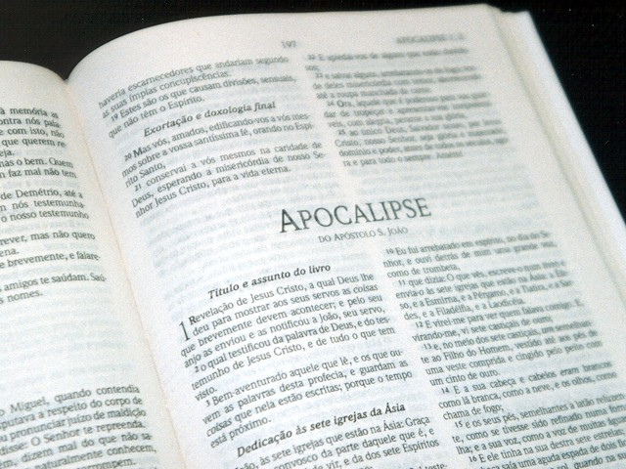
Leia os versos 13-16

Slide 28
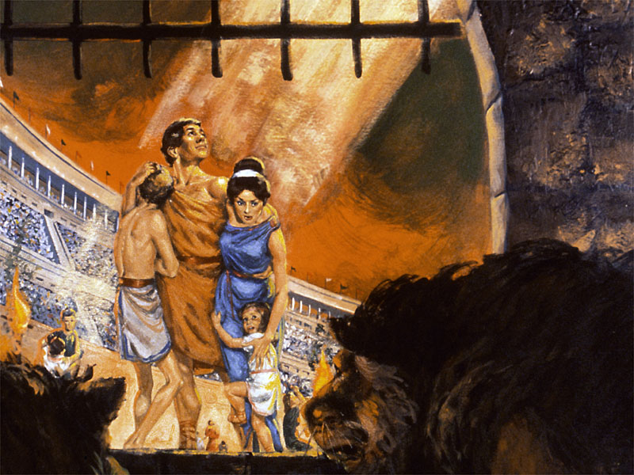
Após a morte de Jesus, Satanás tentou destruir a igreja de Deus através dos imperadores romanos e suas ferozes perseguições.

Slide 29
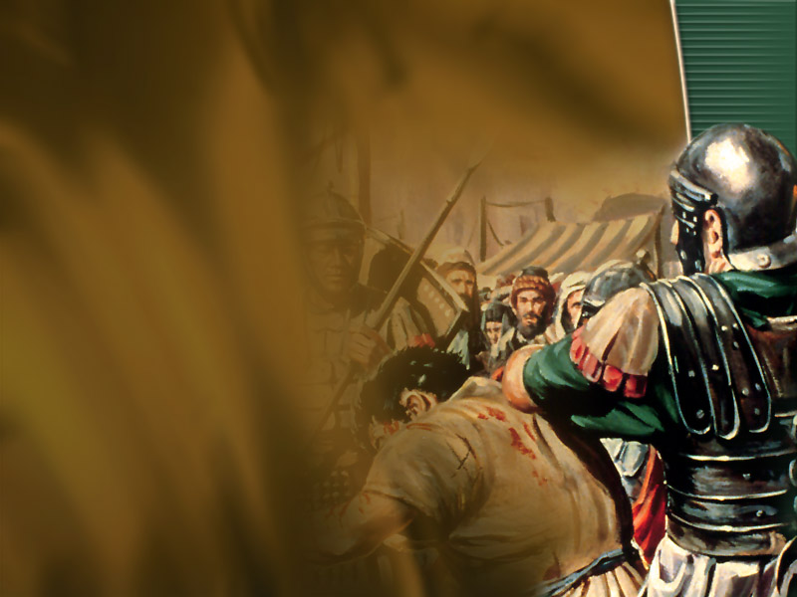
Séculos mais tarde, a própria igreja oficial, que se havia tornado poderosa em Roma, agiu em favor do grande dragão vermelho, perseguindo impiedosamente alguns dos mais devotos seguidores de Cristo.

Slide 30
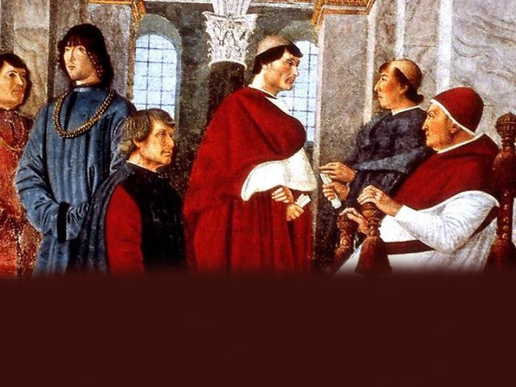
Então Satanás mudou suas táticas. Ele decidiu infiltrar-se na própria igreja. Ele introduziu heresias doutrinárias e espírito de intolerância.

Slide 31
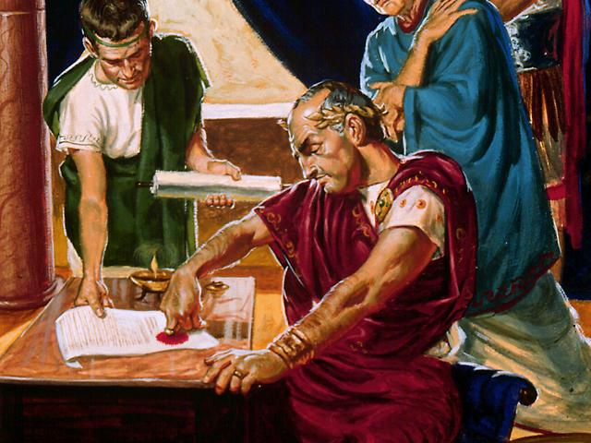
Trabalhou por trás do pano para unir a autoridade religiosa ao poder civil no império romano.

Slide 32
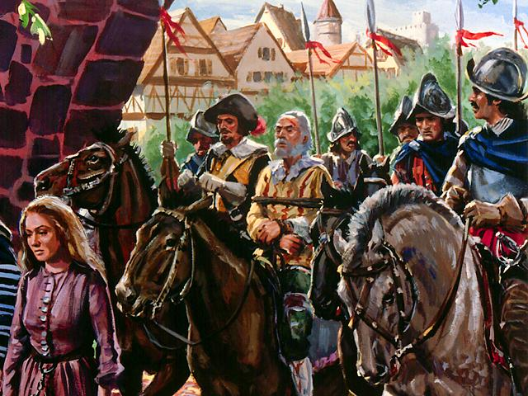
O poder corrompeu a igreja. A união de igreja e estado produziu um verdadeiro pesadelo conhecido como Idade Escura.

Slide 33
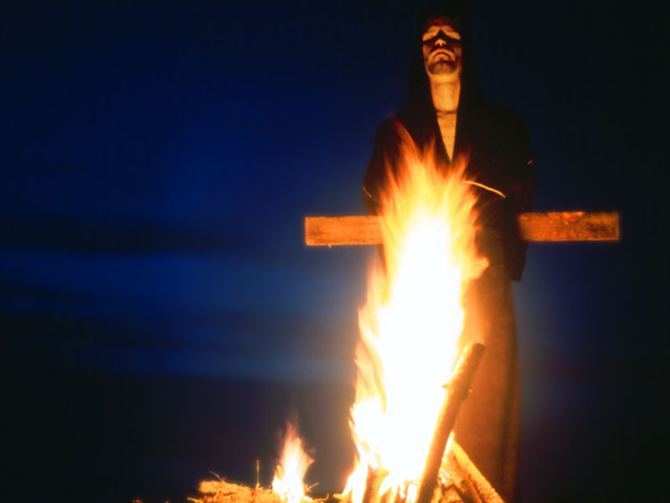
Os cristãos foram queimados em estacas, lançados aos leões, espancados, presos e torturados.

Slide 34
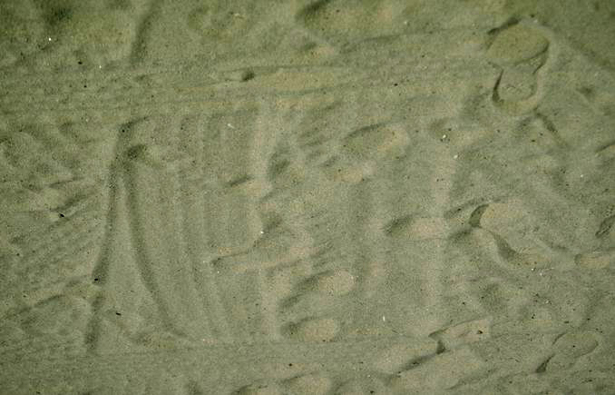
A igreja entrou no período desértico dos 1.260 dias, que aprendemos serem os 1260 anos de tempo profético (ver Daniel 7:25, Apocalipse 11:2 e 3). Como vimos, esse período ocorreu entre os anos 538 e 1798 d.C.

Slide 35
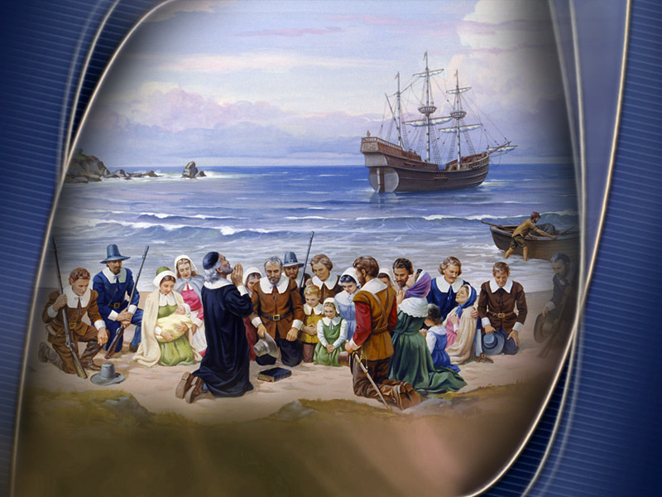
Alguns, na Inglaterra, decidiram reiniciar sua vida num novo continente.

Slide 36
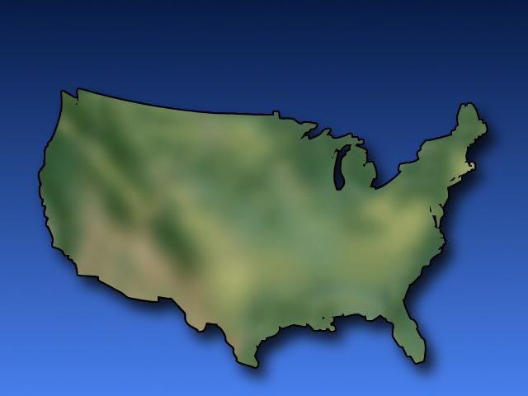
Os Peregrinos que vieram para a América fundaram um país que garantia liberdade religiosa, e seus descendentes redigiram uma constituição que decreta a separação entre igreja e estado.

Slide 37
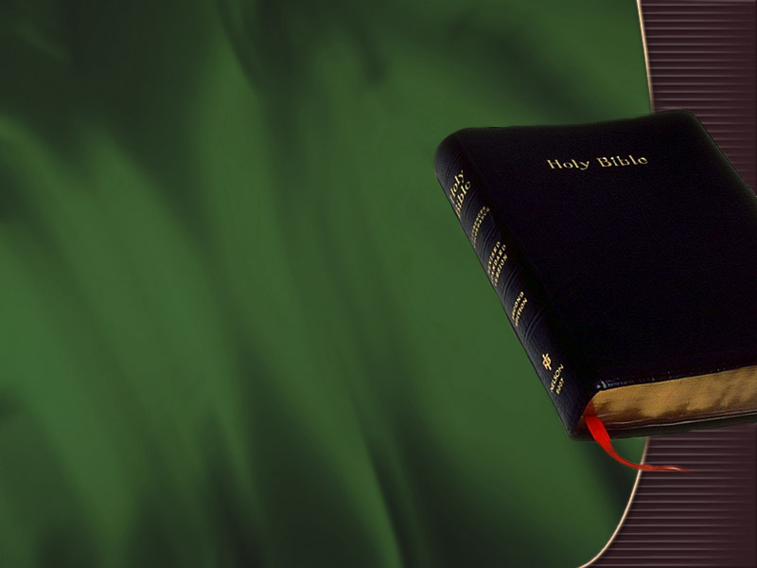
Que termos simbólicos João usa para descrever como Deus livrou Sua igreja da perseguição? (versos 14 e 16)

Slide 38
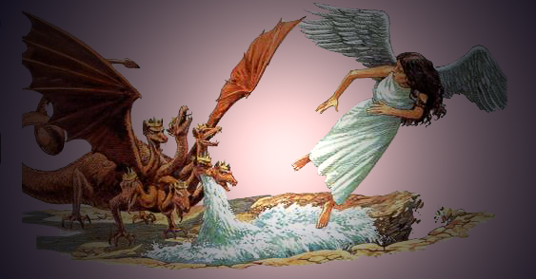
“Foram dadas à mulher as duas asas da grande águia, para que voasse até o deserto...

Slide 39
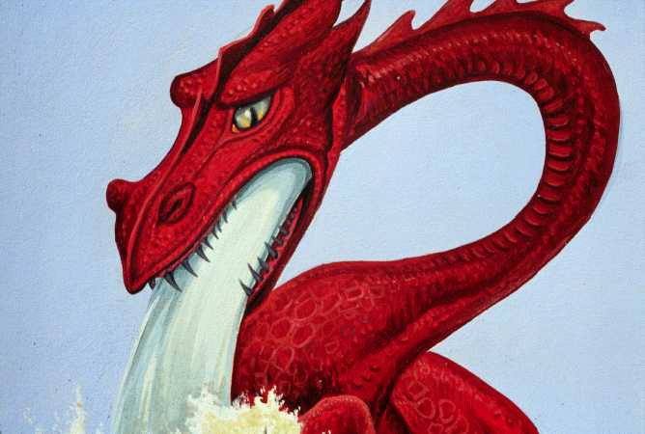
...A terra porém socorreu a mulher; e a terra abriu a boca e engoliu o rio que o dragão tinha arrojado de sua boca.”

Slide 40
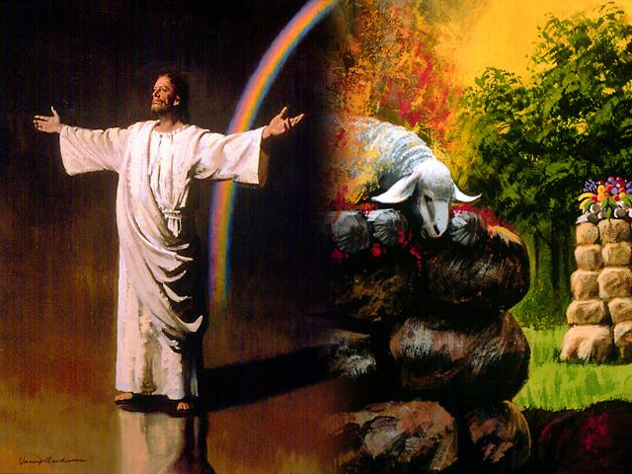
De acordo com o verso 11, como os seguidores de Jesus obtêm a vitória sobre Satanás?

Slide 41
Pelo sangue do Cordeiro e por causa da palavra do testemunho.

Slide 42
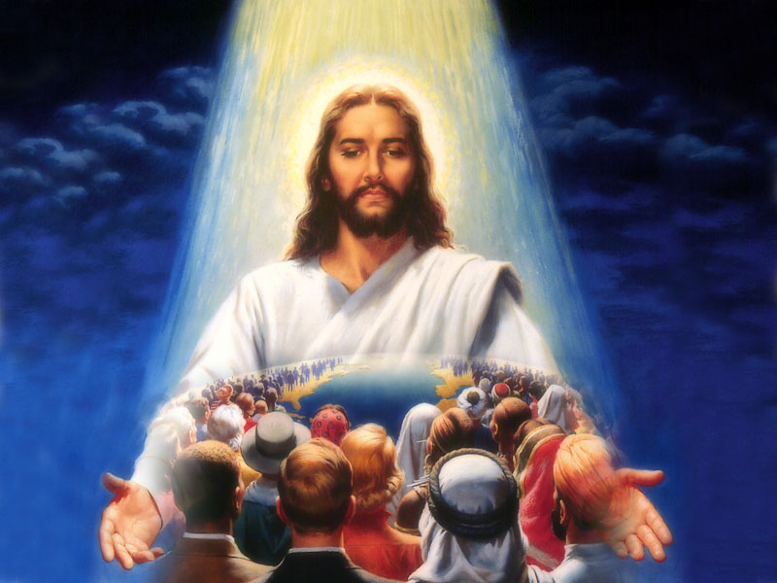
BATALHA NÚMERO 4: O povo de Deus dos últimos dias – o Seu remanescente.

Slide 43
Leia Apocalipse 12:17

Slide 44
Depois da Idade Escura, Satanás ainda não pôde vencer a batalha contra o povo de Deus. Ele não pôde remover a fé em Jesus.

Slide 45
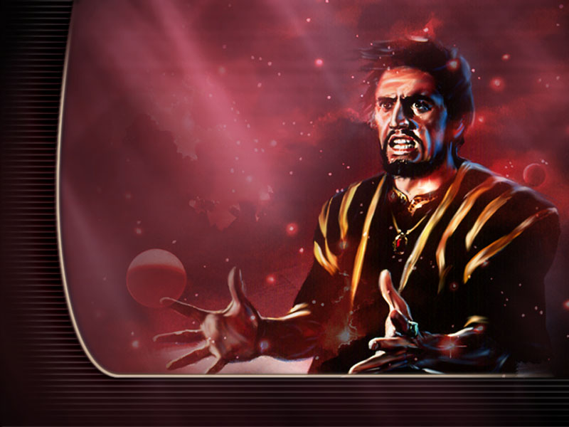
Em ira e frustração, a quem Satanás atacou? (verso 17) Os "restantes de sua descendência"

Slide 46
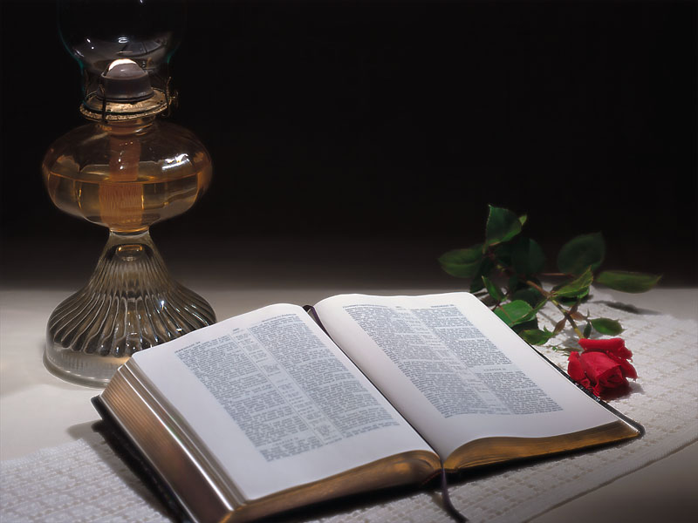
Quem são os "restantes de sua descendência?” (verso 17)
Os que guardam os mandamentos de Deus e têm o testemunho de Jesus.

Slide 47
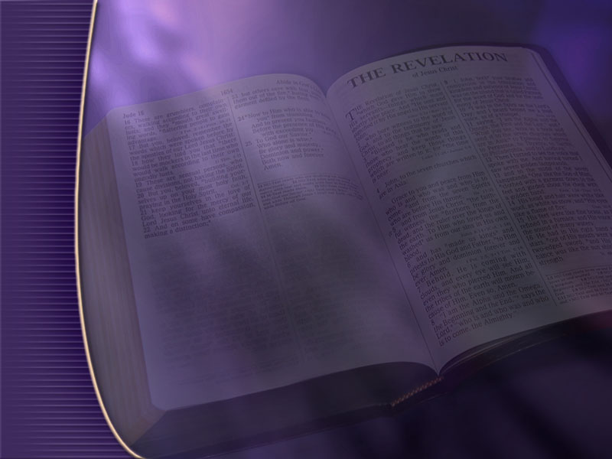
O que são os "mandamentos de Deus"? ٱ Os Dez Mandamentos ٱ Somente as Palavras de Jesus ٱ Toda a Bíblia

Slide 48
O que são os "mandamentos de Deus"? ٱ Os Dez Mandamentos ٱ Somente as Palavras de Jesus ٱ Toda a Bíblia.
x

Slide 49
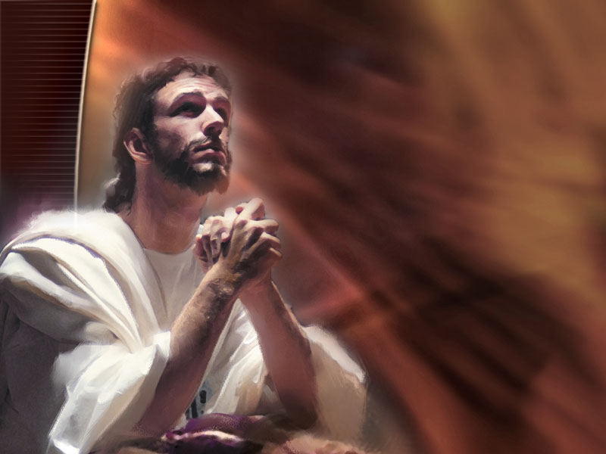
“Por que Me chamais Senhor, Senhor, e não fazeis o que vos mando?”
(Luc. 6:46).

Slide 50
“Ora, sabemos que O conhecemos por isto: se guardamos os Seus mandamentos. Aquele que diz: Eu O conheço, e não guarda os mandamentos, é mentiroso, e nele não está a verdade”
(I João 2:3 e 4).

Slide 51
“Porque este é o amor de Deus, que guardemos os Seus mandamentos” (João 5:3).

Slide 52
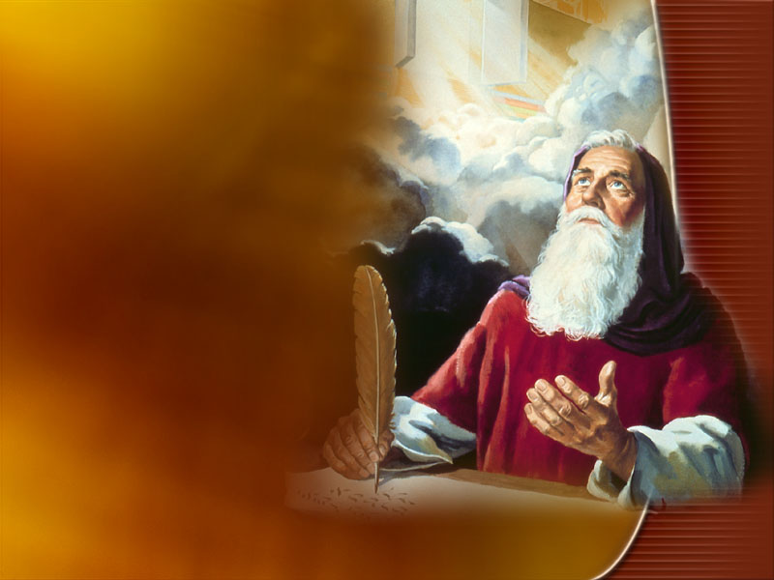
O que é o "testemunho de Jesus"? (Ver Apocalipse 19:10)

Slide 53
O que é o "testemunho de Jesus"? (Ver Apocalipse 19:10) “O Espírito da Profecia.”

Slide 54
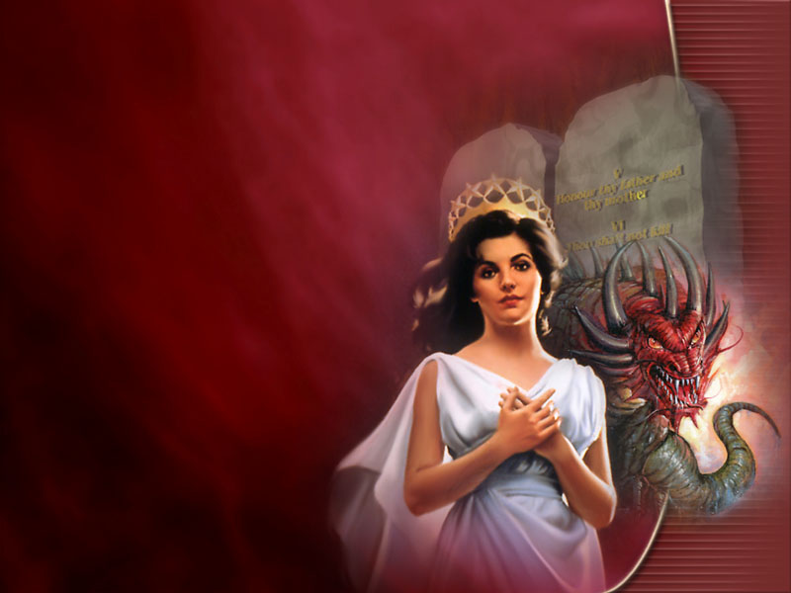
Desesperado e frustrado por fracassar em destruir a igreja durante os 1260 anos da Idade Escura, Satanás agora ataca "os restantes da sua descendência" (da igreja).

Slide 55
Como será esta Guerra? Apoc. 13:11-18

Slide 56
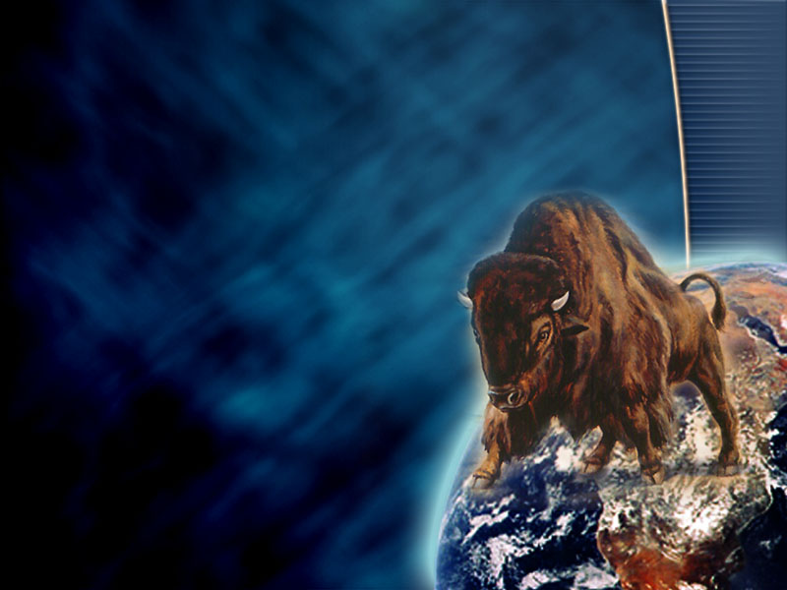
“...Vi ainda outra besta...; possuía dois chifres, parecendo cordeiro, mas falava como dragão” (Apocalipse 13:10 e 11).

Slide 57
Todas as características da segunda besta se cumprem nos EUA. Surgiram como nação em 1776 em um território não habitado por outra nação civilizada (por isso surge da terra, e não do mar). Em seu começo fala como cordeiro (liberdade), porém falará como dragão.

Slide 58
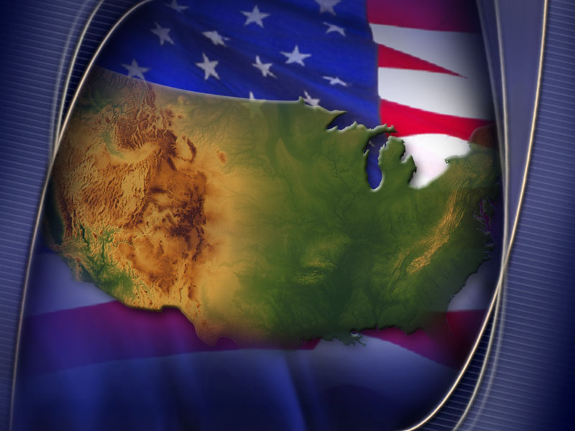
Que farão os EUA (nação protestante), que nos faz supor que quando a Terra se maravilhar após o papado haverá uma união das igrejas?
“...Faz com que a Terra e os seus habitantes adorem a besta, cuja ferida mortal fora curada ... A todos... faz que lhes seja dada certa marca sobre a mão direita ou sobre a fronte”
(Apocalipse 13:11-17).

Slide 59
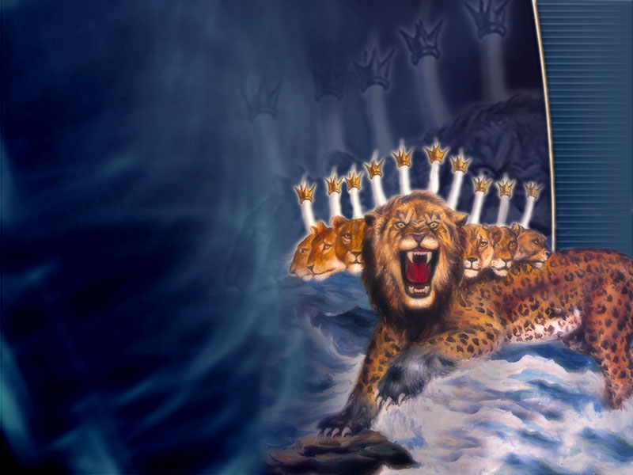
O que a segunda besta ordenaria que os moradores da terra fizessem?
“...que façam uma imagem à besta, àquela que, ferida à espada, sobreviveu” (Apocalipse 13:13 e 14).

Slide 60
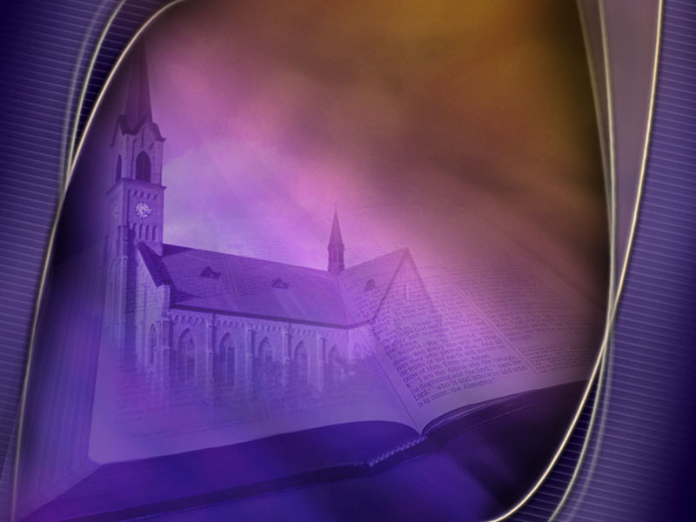
A cópia se refere a um sistema legislativo ou leis repressivas semelhantes às do tempo da Inquisição.
Essa imagem à primeira besta se formará quando da união do Estado com a Igreja, impondo um dia oficial de culto.

Slide 61
Onde será posta a marca da besta?
“...Faz que lhes seja dada certa marca sobre a mão direita ou sobre a fronte” (Apocalipse 13:16).
A testa representa a mente; a mão é símbolo de trabalho. Os que aceitam o domingo intelectualmente receberão o sinal em sua mente; os que trabalharem no sábado para não serem boicotados ou mortos, receberão o sinal na mão.

Slide 62
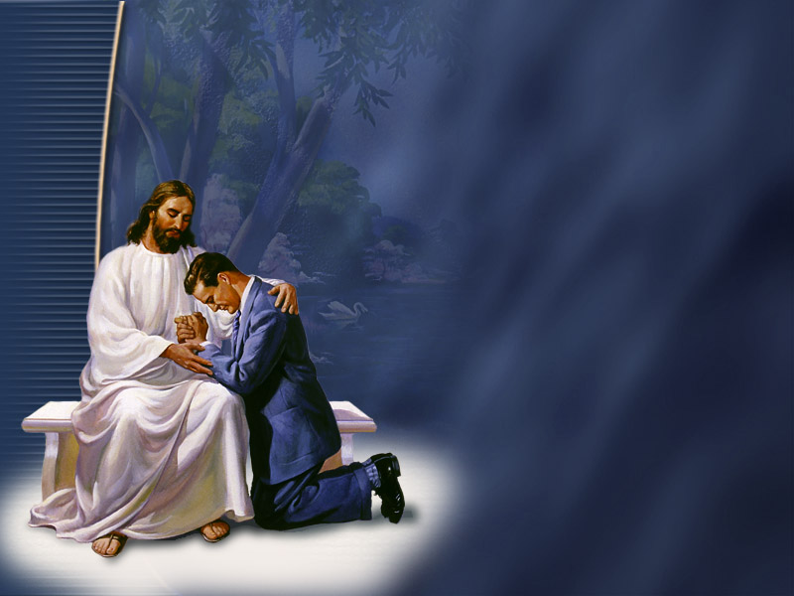
O remanescente de Apocalipse 12 é composto de crentes que, nos últimos dias da história terrena, permanecem fiéis ao seu amoroso relacionamento com Jesus Cristo...

Slide 63
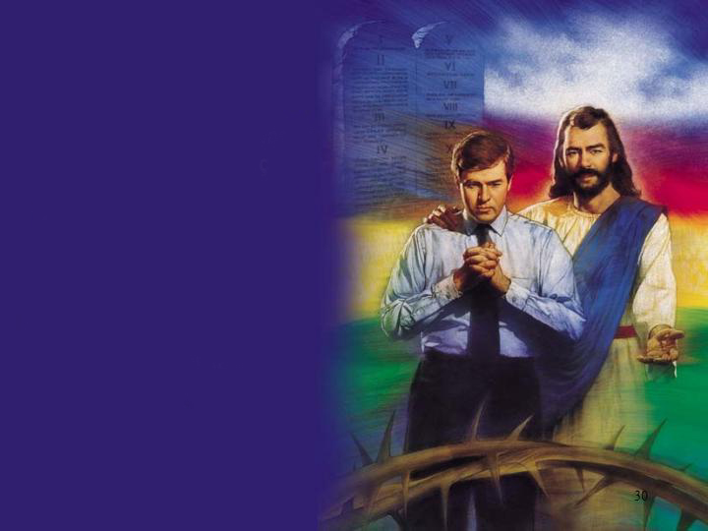
Eles obedecem aos Dez Mandamentos; sua vida testifica de que pertencem a Jesus...

Slide 64
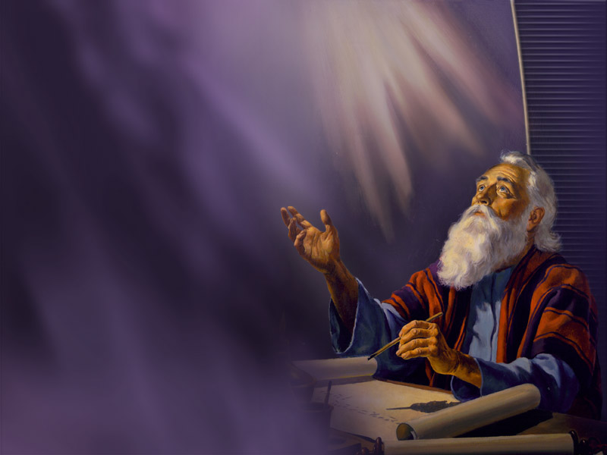
Eles são salvos pelo evangelho de Jesus Cristo e são guiados pelo Espírito Santo que revela as mensagens de Deus através de escolhidos profetas.

Slide 65
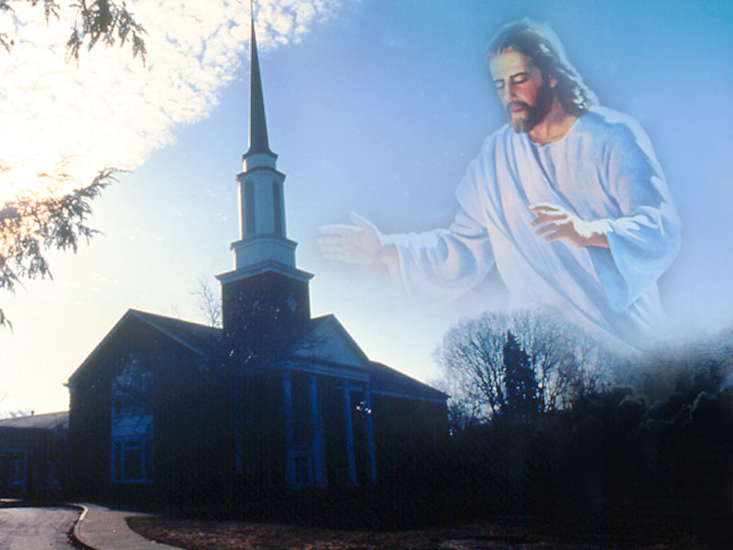
Há um remanescente, acima de tudo, porque Deus ainda cuida.

Slide 66
O período de 1260 anos começou com uma única igreja cristã existente – a Igreja Católica Romana – mas findou com muitas e diferentes denominações cristãs, ensinando diversificadas mensagens da Bíblia.

Slide 67
Deus, todavia, tem uma só verdade na Escritura. Antes do retorno de Jesus à Terra, um "remanescente" voltará às puras verdades dos Escritos Sagrados e dará a mensagem final aos que vivem na Terra.

Slide 68
O Senhor está apelando a você agora mesmo. Ele deseja que você seja um dos que vencem pelo sangue do Cordeiro. Ele quer que você faça parte da igreja remanescente...

Slide 69
Quando responder a Deus e se unir a Ele, os vastos recursos celestiais o apoiarão.

Slide 70
Você tem acesso ao centro do Céu através da oração. Você tem acesso à sabedoria de Deus. Você tem acesso a Seus anjos ministradores.

Slide 71
O melhor de tudo é que você tem um lugar reservado ao pé da cruz. O sangue do Cordeiro ainda é poderoso contra todas as fortalezas. Satanás ainda se encolhe diante "da palavra do seu testemunho sobre Jesus".

Slide 72
Se houver um passo que o Senhor queira que você dê hoje, por favor, não o adie. Por favor, aceite o gracioso convite do Senhor que cuida de você muito mais profundamente do que possa compreender.

Slide 73
Oração Pai, eu escolho fazer parte da Tua igreja remanescente e entrego completamente minha vida a Ti. Aceito os Dez Mandamentos em minha vida...

Slide 74
...pedindo que o Espírito Santo me ajude a seguir-Te cada dia. Obrigado por ouvires e responderes à minha oração. Peço tudo isso em nome de Jesus, amém.

